Slide 1
基于大数据的智慧
网络运维平台
Notes:
尊敬的艾总、各位领导、专家，大家好！现在由我来为大家汇报 基于大数据的智慧网络运维平台 的方案

Slide 2
网络管理工作 – 面临的痛点
1
2
3
4
忙而无成
专而不全
知而不显
有心无力
Notes:
忙而无成：基础维护做细做实，需要投入大量的时间和精力（约1/4时间每人天）且存在疏漏可能，如：每周BSC APG备份（1人天/周），指标通报（1-2小时/天），日测（1-2小时/天），局数据核对（4小时/周）等；
专而不全：专人专网维护，专业跨度大，无法全程全网，人员复用难，如城域网（陈朝勇）、CDN（林庆忠）、交换网（聂敏泉），IMS\互联互通（徐晓颖）、承载网（陈熙东）等；
知而不显：无可视化手段，信息传达和沟通效率低；
有心无力：故障、投诉发生后才进行分析和处理，想做到先于故障发现问题、先于投诉解决问题；

Slide 3

建设目标
网络运维模式的突破
实现网络运维一体化，即所有人通过个性入口获取需要的数据，通过统一平台完成需要完成的任务。
网络服务模式的突破
实现先于客户发现问题，先于投诉解决问题，提高精准服务能力，以进一步提高用户感知。
网络数据应用的突破
网络数据对网络规划、基站选址、资源投放起支撑作用，促进信令数据应用升级

Slide 4
主要特征
即时
全网
网络大脑
全量
全业务
Notes:
即时：准实时展现特定区域、特定人群、特定设备
全网：核心、传输、动力、网管
全量：数据
全业务：

Slide 5


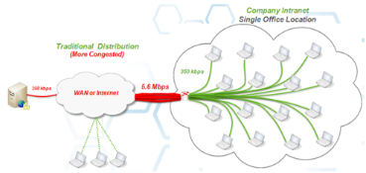

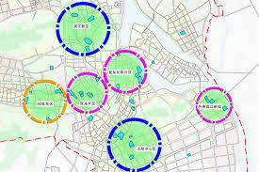
网络大脑 – 网络治理
重点工程应用场景
畅通的基础
畅通的载体
畅通的质量
畅通的保障
在十项网络运维任务中选取意义重大，受益面广的七项内容进行前期重点推进！为后期建设打基础
网络态势即时分析
重点人群精准保障
重点业务精准管控
无人巡检智慧机房
网络拥塞智能调度
客户投诉提前预测
网络故障辅助诊断
网络规模扩张
5G引领不足
流量需求快速增长
网络设施不够智能
网络运行相对低效
设备容量有待提升
网络出口使用饱和
内容运营面临挑战
有效评估
全面监测
调控优化
有效引领
智能调度
提升管理
完善资源
业务品质提升
网络态势感知
链路资源完善
网络拥塞治理
机房设施优化
循环网络组织
路由策略选择
重点区域治理
业务分级服务
业务选择诱导

Slide 6
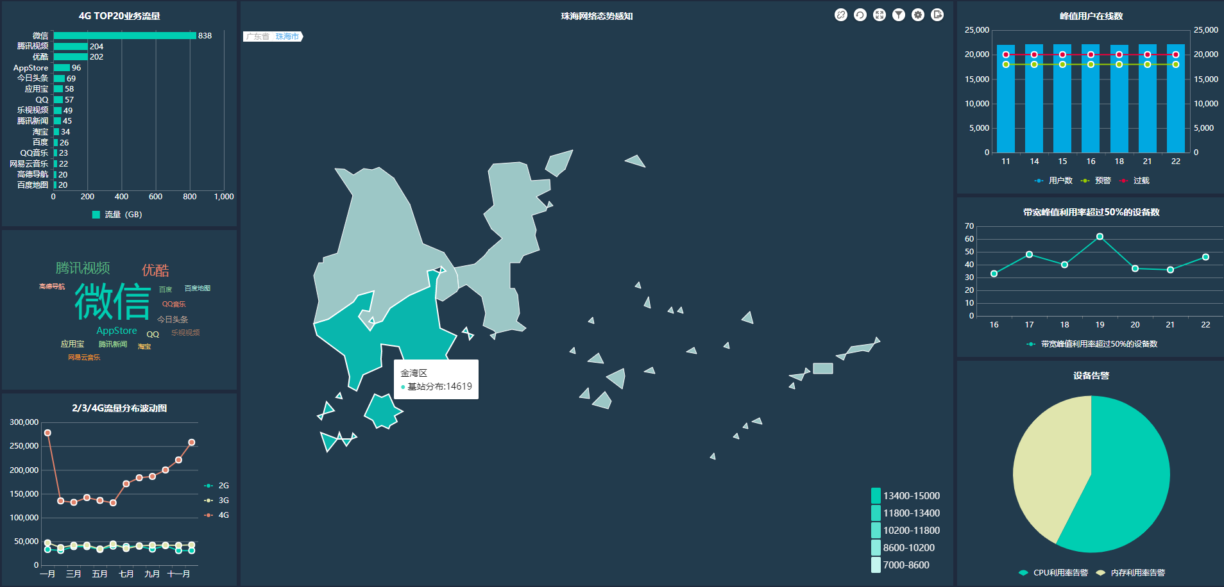
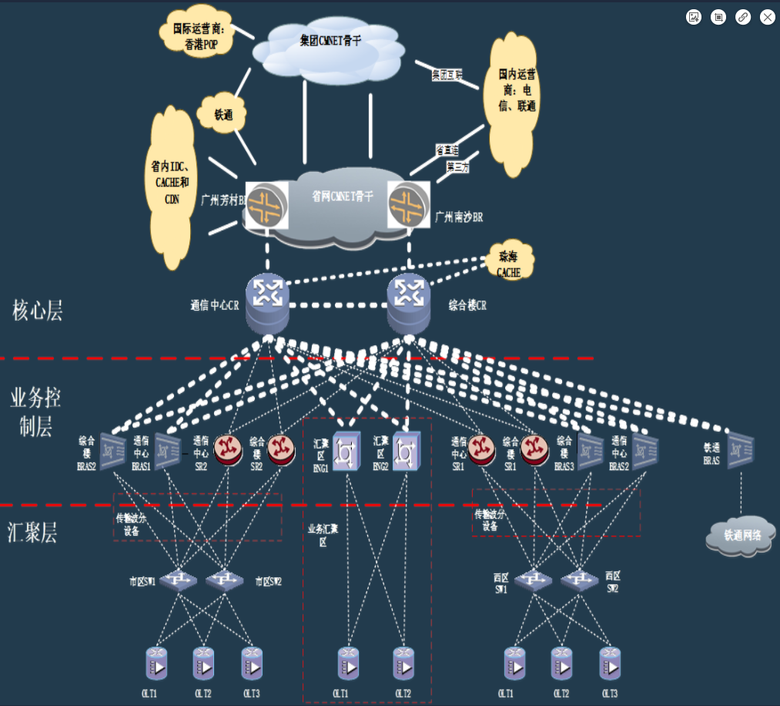
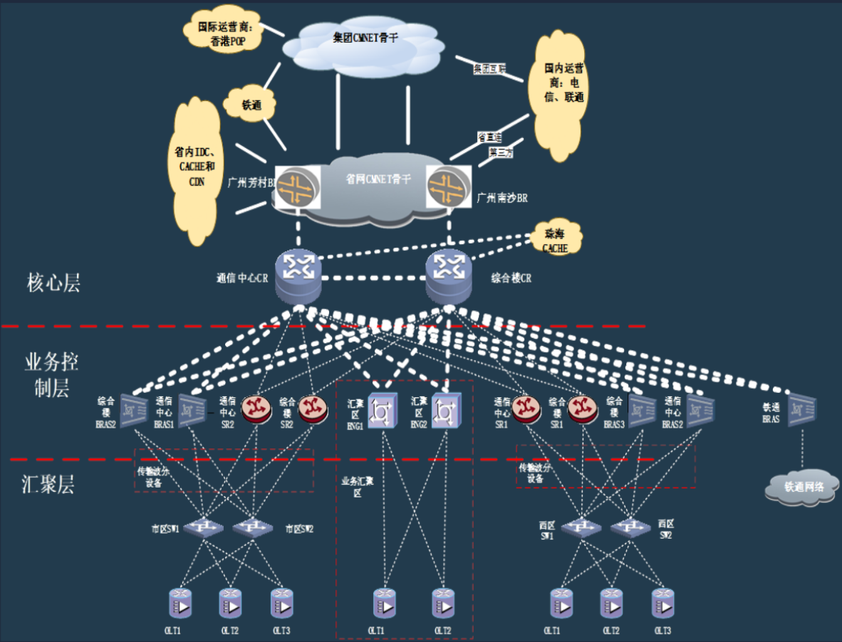
网络治理 – 网络态势即时分析

Slide 7
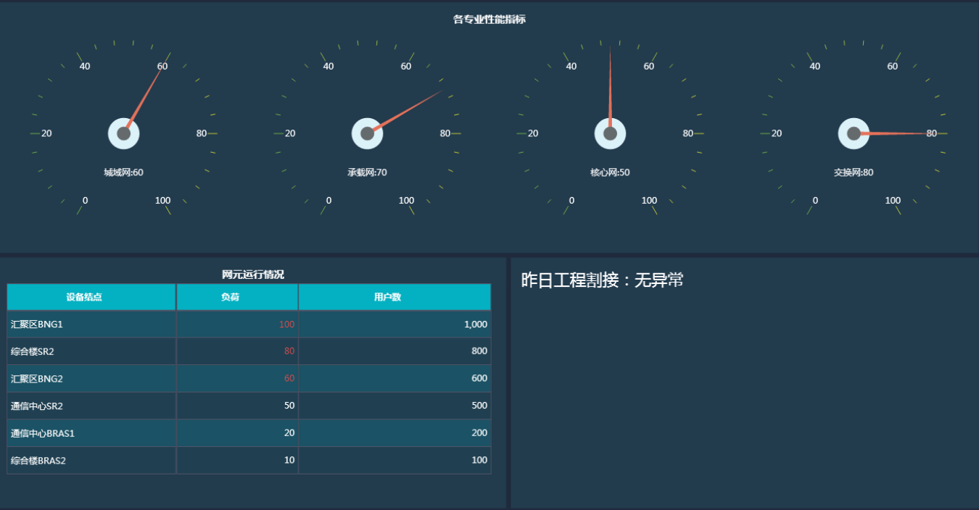
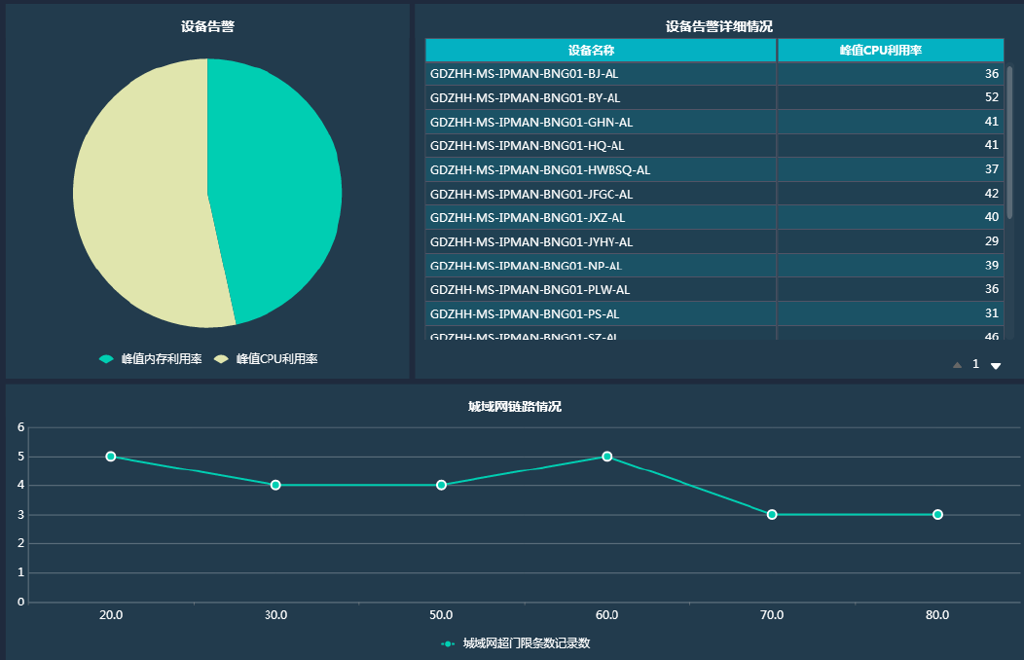
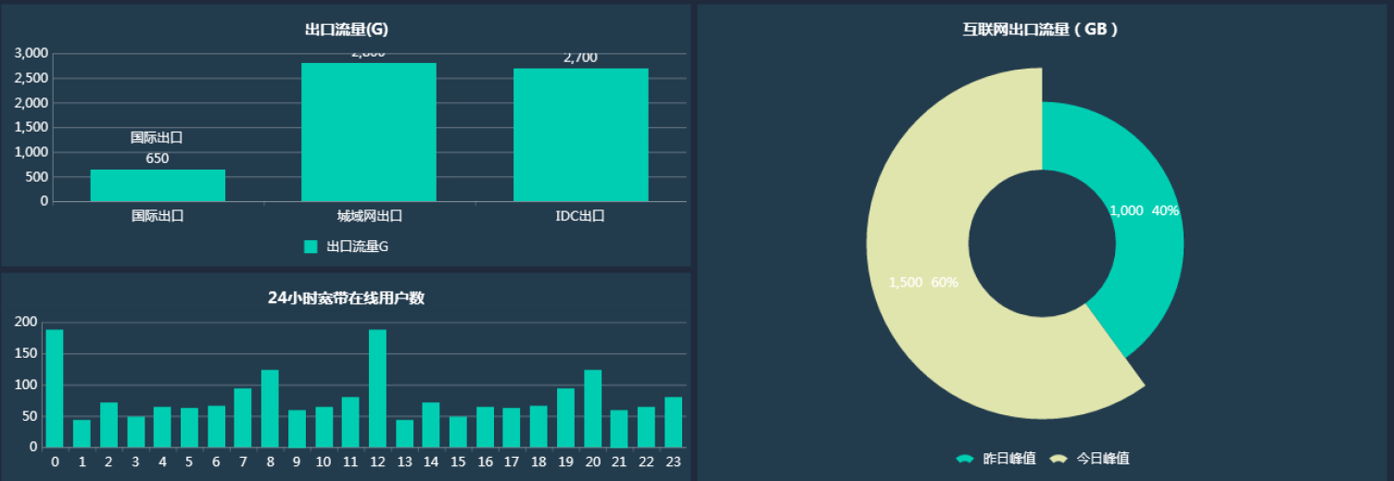
网络治理 – 网络态势即时分析（个性入口）
CDN分管人员入口
专业网总管人员入口
城域网分管人员入口

Slide 8
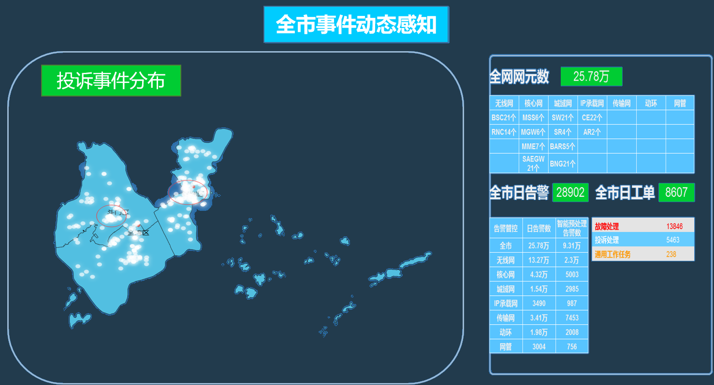
网络治理 – 全域事件动态感知
将投诉事件与地理坐标相结合，全面感知，报警分类，精准处理。

Slide 9
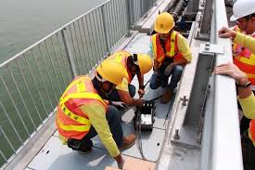
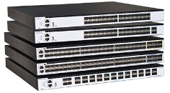
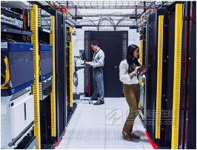

网络治理– 统一评价体系
通过网络大脑，智能化地支持“感知、存储、决策、控制、执行”五位一体网络管理机制，实现网络治理单元数据汇聚、指挥集成、力量整合和执行联动，解决以往专而不全、各自为政难题，推动资源整合优化，促进网络高效运转。
网络治理统一评价体系
核心网
城域网
网络信息
建立网络信息标准化平台，标准化设备信息、信令数据、专线信息、用户数据等，在保证数据安全的前提下实现信息的畅通。
动力网
动力供应一张网
统一规划 统一设计
统一建设 统一维护
设备信息 用户信息
专线信息 信令数据

Slide 10
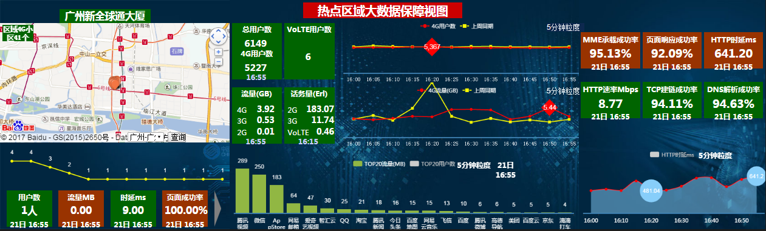
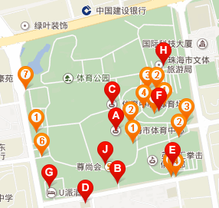
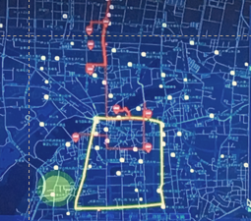
应用场景 - 重点区域保障
珠海体育中心
重点区域精准化管控
珠海体育中心
4G小区 40个
2G小区 3个
3G小区 4个
4G小区 40个
2G小区 3个
3G小区 4个

Slide 11
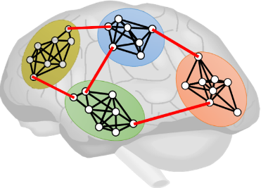


应用场景 – 拥塞智能调度
智能算法
调度方案
家宽用户 3.0 万
家宽流量 15 GB
IPTV用户 0.6 万
IPTV流量 1.2 GB
总流量 16.2 GB
家宽用户 2.6 万
家宽流量 13 GB
IPTV用户 1.0 万
IPTV流量 2.0 GB
总流量 15.0 GB
家宽用户 2.2 万
家宽流量 11 GB
IPTV用户 1.4 万
IPTV流量 2.8 GB
总流量 13.8 GB
家宽用户 2.0 万
家宽流量 10 GB
IPTV用户 0.5 万
IPTV流量 1.0 GB
总流量 11 GB
家宽用户 2.6 万
家宽流量 13 GB
IPTV用户 1.0 万
IPTV流量 2.0 GB
总流量 15.0 GB
家宽用户 2.0 万
家宽流量 10 GB
IPTV用户 0.5 万
IPTV流量 1.0 GB
总流量 11 GB
家宽用户0.4万
BNG2
BNG1
BNG2
BNG1
BNG2
BNG1
IPTV用户0.4万
· · ·
OLT
· · ·
OLT
OLT
OLT
OLT
OLT
OLT
OLT
IPTV用户
IPTV用户
IPTV用户
IPTV用户
IPTV用户
IPTV用户
家宽用户
家宽用户
家宽用户
家宽用户
家宽用户
家宽用户
Notes:
1.城域网网络示意图，目前我们的网络OLT到BNG是双路由连接。合理的情况下我们的用户和业务流量应该是较为均衡才是合理的。
2.但是由于用户类型、用户数及业务流量的变化，时间长了就会出现业务不均衡的情况。这样会导致某些节点和链路的负荷较高。另一些节点则业务负荷较低。
3、例如一种情况，BNG1和BNG2用户数都增加1.1万，但BNG1主要增加是家宽用户，BNG2主要增加是IPTV用户。IPTV业务流量普遍比家宽用户业务流量要大，这就导致总流量负荷的不均衡。
4.通过智能算法模型，得到节点、用户和业务流量合理的均衡方案。
5.对用户进行迁移。
6.最终让用户和业务得到均衡。

Slide 12
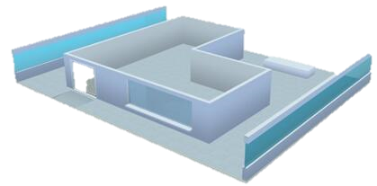

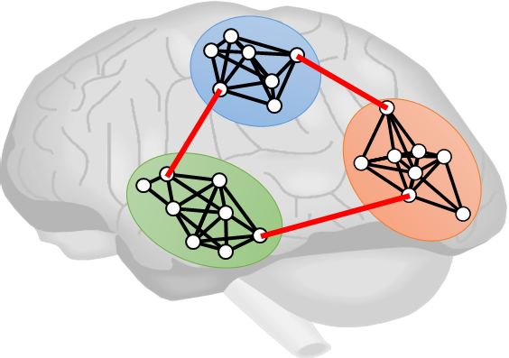
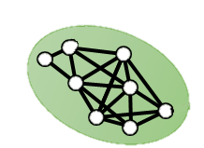
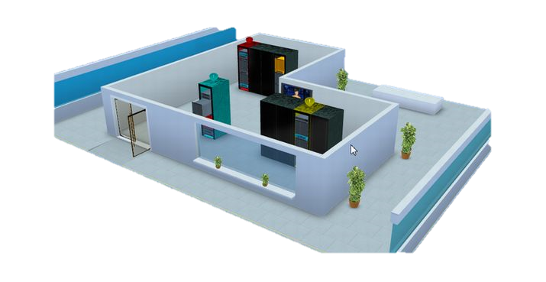

应用场景 - 无人巡检机房
2、基于机器人的机房管理
100%复原机房
任务管控
大脑系统
1、基于VR技术的机房实时呈现
Notes:
现状：
1、机房安全管控（行政进行机房卫生清理，需要专业人员监工）和信息获取（设计院勘察），需要人工到机房 ---- 如果不去现场，机房等同于黑匣子，无法感知机房；
2、机房巡检、设备故障处理，需要人工到机房完成；
目标：
无需去机房、机房智慧管理；
打造无人机房，需要解决的几大问题：
1、可视化呈现：100%真实还原机房，随时随地如身临机房；
2、自动化：自动巡检等；
3、机房大数据支撑。
实现：
1、通过VR技术实时呈现机房，在办公室就能如身临机房之中 ---- 无需去现场即能实时感受整个机房；
2、通过对运维机器人，实现机器人代替人进行巡检、设备故障处理；
3、通过对机房资源数据、设备数据、环境数据、业务数据进行大数据分析，支撑紧急情况机房管理决策；

Slide 13








应用场景 – 投诉提前预测
用户体验差
现状
通知
投诉
客响部门
维护人员
大脑系统上线后
用户体验好
后台
决策
执行
用户
智能模型
预测结果
感知
…
解决方案
大脑系统

Slide 14

应用场景 – 故障辅助诊断
现状
上不了网
传输网发光侧
收集现象
分析原因
原因验证
经常掉线
城域网配置
···
···
现象汇总
通知
DNS异常
双主故障
部分业务异常
无法打开网页
双主
投诉
客响部门
维护人员
无法加载视频
链路中断
出现故障

Slide 15
应用场景 – 故障辅助诊断
大脑系统上线后
信令数据
投诉原因诊断：
Top1: 双主故障 85.3%
Top2: DNS故障 45.1%
Top3: 城域网数据配置错误 14.5%
拓扑
给出故障诊断建议
设备参数信息
通知、呈现
EMOS工单系统数据
···

